Slide 1
零知识证明理论
魏普文
山东大学密码技术与信息安全
教育部重点实验室

Slide 2
零知识证明理论
关于“证明”
数学
生活

Slide 3
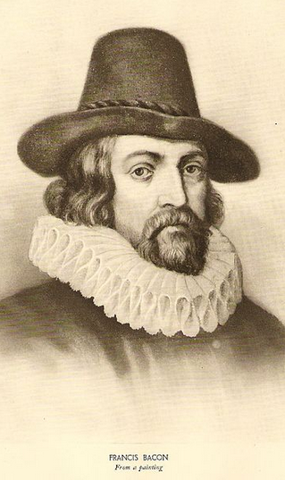
零知识证明理论
关于“知识”
“ipsa scientia potestas est”
Francis Bacon
信息
能力

Slide 4
零知识证明理论
零知识
证明中信息的泄露：例如，n是否是合数
不泄露额外信息的证明

Slide 5
零知识证明理论
零知识证明
Very informally, a zero-knowledge proof system allows one person to convince another person of some fact without revealing any information about the proof.
Protocol: Prover and Verifier
Introduced by Goldwasser, Micali and Rackoff in the early 1980s
应用

Slide 6

阿里巴巴洞穴的故事
A向B证明A知道洞穴大门的咒语，同时不泄露咒语的任何信息
Verifier: B
Prover: A

Slide 7
阿里巴巴洞穴的故事
A 先进入洞穴，有两种可能的选择
B
1
A
2

Slide 8
阿里巴巴洞穴的故事
B随机选择A的出口，有两种可能选择
1
B
A
2

Slide 9
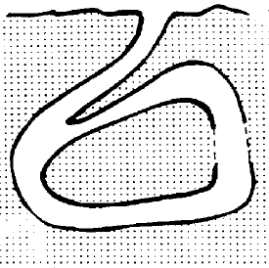
阿里巴巴洞穴的故事
A从B所选择的出口走出
A
1
B
B
A
2

Slide 10
阿里巴巴洞穴的故事
A从B所选择的出口走出
1
B
A
2

Slide 11
阿里巴巴洞穴的故事
B没有得到咒语
A欺骗的概率 ½（存在欺骗）
如何防止欺骗：
测试n次,降低欺骗概率
如果A真的知道咒语，A能够每次出现在B指定的通道
如果A不知道咒语，A每次都猜对的概率为(1/2)^{n}

Slide 12
交互式证明系统
交互式证明与非交互证明
交互的优势

Slide 13
交互式证明系统
交互图灵机(interactive Turing machine)
一条只读输入带，一条工作带，一条随机带，一条只读通信带，一条只写通信带
随机带：无限长随机比特序列（从左到右读，抛币）
交互协议(A,B)
随机带
R
R
公共输入带
R
随机带
R
A
B
W
R
工作带
通信带
工作带
R
W
通信带

Slide 14
交互式证明系统
语言：集合L
L中的元素：x可编码成01串，长度|x|
L可看作集合{0,1}*一个子集
成员的交互证明系统

Slide 15

二次非剩余问题交互证明系统
A向B证明$\left(n,y\right)∈QNR$
注意
$\left(\frac{y}{n}\right)=1$
A有无限计算能力，B是多项式时间

Slide 16
二次非剩余问题交互证明系统

Slide 17
二次非剩余问题交互证明系统

Slide 18
二次非剩余问题交互证明系统
零知识性：是否泄露额外信息？
B可利用A判定二次剩余
非零知识
Step 2:利用A判定二次剩余

Slide 19
交互零知识证明基本模型
交互零知识证明基本模型
GMR模型
语言成员问题，1-bit信息，
证明者无限计算能力
验证者多项式计算能力
FFS模型
证明者与验证者均为多项式计算能力

Slide 20

QR零知识证明
A向B证明$\left(n,y\right)∈QR$

Slide 21
QR零知识证明
完全性
如果命题为真，B以1概率接受证明
合理性
如果命题为假， B接受证明的概率至多(1/2)^{m}
零知识性
是否没有泄露额外信息？
如何证明?

Slide 23




证明零知识性
警察与记者的故事
模拟生成的数据与真实协议的数据不可区分

Slide 24
证明零知识性
随机变量的不可区分与可逼近性

Slide 25
证明零知识性
不可区分

Slide 26
证明零知识性
若U和V统计不可区分，则U和V计算不可区分

Slide 27
证明零知识性
可逼近性
证明零知识性：构造PPT的M，（不知道n的分解），但M生成的view与真实协议中的view不可区分(概率分布的不可区分)

Slide 28
（A,B）零知识证明
对恶意验证者B’ ，构造PPT模拟器M，使其生成与真实协议不可区分的View

Slide 29
（A,B）零知识证明

Slide 30
（A,B）零知识证明
Notes:
一次猜对，二次猜对，三次……

Slide 31

成员的零知识证明
子群成员问题

Slide 32
成员的零知识证明

Slide 33
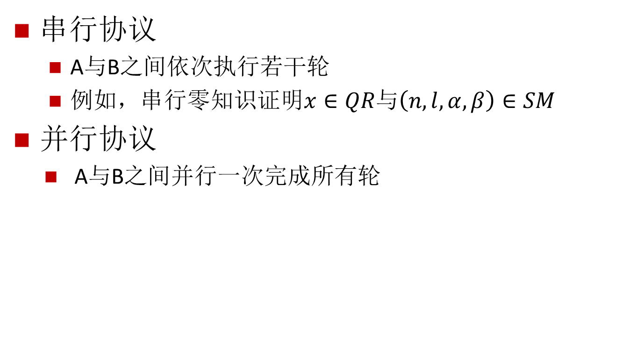
协议的串行与并行
串行协议
A与B之间依次执行若干轮
例如，串行零知识证明$x∈QR与\left(n,l,α,β\right)∈SM$
并行协议
A与B之间并行一次完成所有轮

Slide 34









$$\text{Prover} A$$
$$γ_{1}=α^{j_{1}}$$
Verifier$B$
$$i_{1}$$
第1轮
$$h_{1}=j_{1}+i_{1}k$$
验证$α^{h_{1}}=β^{i_{1}}γ_{1}$
$$γ_{m}=α^{j_{m}}$$
$$i_{m}$$
第m轮
$$h_{m}=j_{m}+i_{m}k$$
验证$α^{h_{m}}=β^{i_{m}}γ_{m}$

Slide 35







$$\text{Prover} A$$
$γ_{1}$,…., $γ_{m}$
Verifier$B$
$$i_{1},…,i_{m}$$
$$h_{1},…,h_{m}$$
验证$α^{h_{1}}=β^{i_{1}}γ_{1}$
$$α^{h_{m}}=β^{i_{m}}γ_{m}$$
注意无法证明零知识性

Slide 36
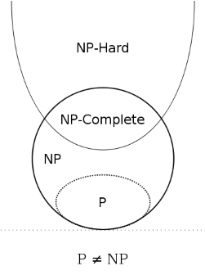
成员的零知识证明
针对于某种语言而言
如果单向置换存在，则每一个NP问题都存在一个计算零知识证明系统
认为存在零知识证明系统的语言类要比NP类大，但没有证实
例如，图的非同构问题

Slide 38
知识的零知识证明

Slide 39


知识的零知识证明
与成员的零知识证明的异同
A与B均为多项式时间计算能力
A有一条私有的知识带S
关于“知识带”
二元关系

Slide 40
知识的零知识证明
知识的交互证明系统（A,B）
完全性(completeness)
合理性(soundness)

Slide 41
知识的零知识证明
知识的零知识证明（A,B）
(A,B)对多项式时间关系P是一个知识的完全（统计、计算）零知识证明系统，如果它对P是一个知识的交互证明系统并且是完全（统计、计算）零知识的
[GMW91]中关于所有NP问题的成员的交互零知识证明也是知识的交互零知识证明

Slide 42
知识的零知识证明应用
知识的零知识证明应用—身份识别协议
身份识别：证明者A向验证者B证明他的身份，事后B也不能冒充A（B不能向别人证明他是A）

Slide 43
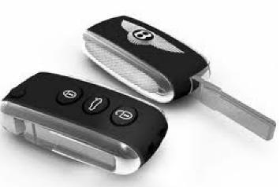

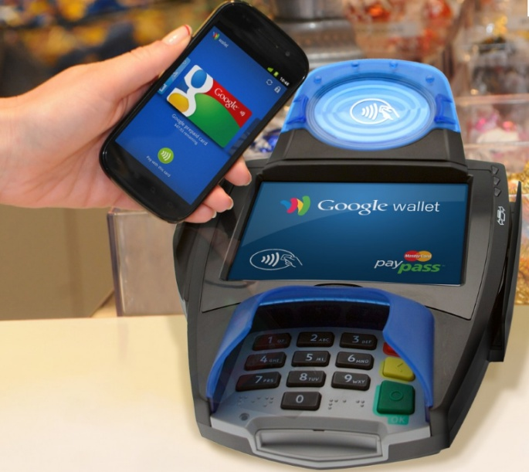
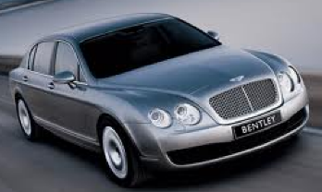
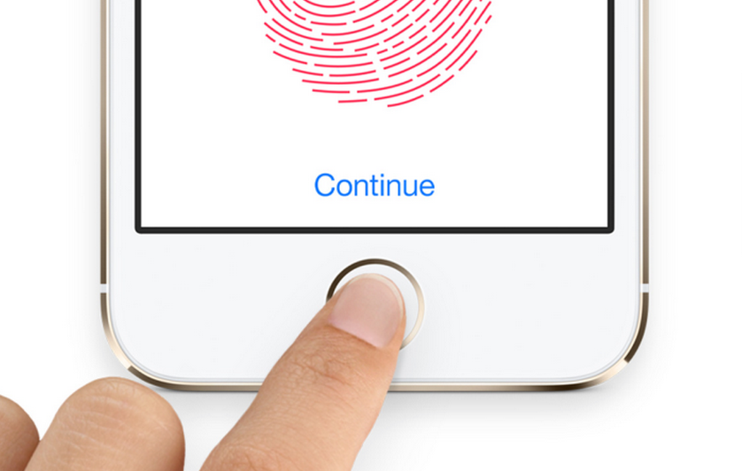

身份识别协议
KeeLoq is or was used in many remote keyless entry systems by such companies as Chrysler, Daewoo, Fiat, GM, Honda, Toyota, Volvo, Volkswagen Group, Clifford, Shurlok, Jaguar, etc.

Slide 44
身份识别协议
可能的方法
Hash函数
分组密码
预先共享秘密

Slide 45
身份识别协议
FFS身份识别协议

Slide 46
身份识别协议
FFS身份识别协议
注意k取O(log(log n)) ，t=O(log n)

Slide 47
Schnorr身份识别协议
Claus P. Schnorr, 1990
基于离散对数问题的困难性
实用识别协议
非零知识

Slide 48
Schnorr身份识别协议
TA设置公开参数

Slide 49
Schnorr身份识别协议
TA为Alice 颁发证书，Alice 生成公钥

Slide 50

Schnorr身份识别协议
Alice向Bob证明她的身份
$t$=40

Slide 51
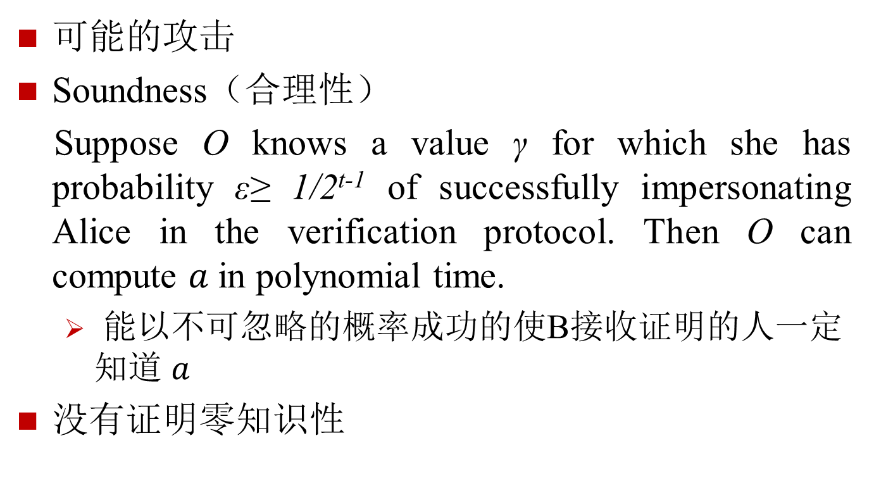
Schnorr身份识别协议安全性
可能的攻击
Soundness（合理性）
Suppose O knows a value γ for which she has probability ε≥ 1/2^{t-1} of successfully impersonating Alice in the verification protocol. Then O can compute $a$in polynomial time.
能以不可忽略的概率成功的使B接收证明的人一定知道 $a$
没有证明零知识性

Slide 52

Schnorr身份识别协议效率
可应用于智能卡
$\left|ID\left(a\right)\right|=512，\left|p\right|=1024,\left|q\right|=160$
DSS签名：$\left|s\right|=320$
$|t|=40，72$

Slide 53








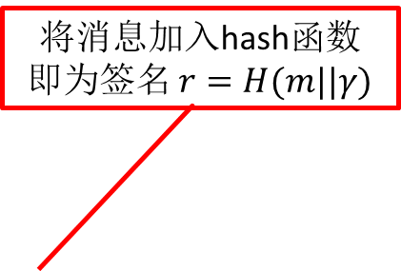




非交互零知识证明理论
验证者提出的挑战由公开可信的随机数代替
实现：利用Hash函数产生挑战
应用：将身份识别协议转化为签名，例如Schnorr签名
将消息加入hash函数
即为签名 $r=H(m||γ)$
$$A$$
$$γ=α^{k}$$
$$B$$
$$A$$
$$B$$
$$γ=α^{k}$$
$$r$$
$$r=H(γ)$$
$$(γ,y)$$
$$y=k+ar$$
$$y=k+ar$$
$${γ=α}^{y}v^{r}$$
$${γ=α}^{y}v^{r}$$

Slide 54
参考文献
Quisquater, Jean-Jacques; Guillou, Louis C.; Berson, Thomas A. (1990). "How to Explain Zero-Knowledge Protocols to Your Children". Advances in Cryptology - CRYPTO '89: Proceedings 435: 628–631.
S. Goldwasser, S. Micali, C. Rackoff . The knowledge complexity of interactive proof systems, SIAM J. Comput., Vol. 18, No. 1. (February 1989), pp. 186-208.
U. Feige, A. Fiat, A. Shamir. Zero-knowledge proofs of identity, Journal of Cryptology 1 (2): 77–94.
Cryptography: Theory and Practice , by Douglas Stinson
密码学导引,冯登国、裴定一编著

